Slide 1
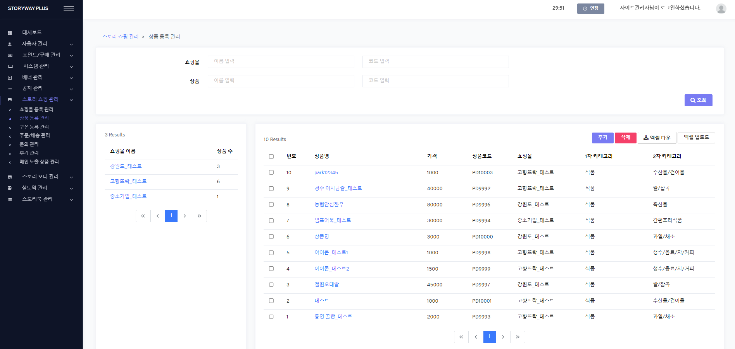
전체 상품 순서/노출 설정 버튼 추가
관리자 권한이 시스템 관리자, 관리자, 스토리쇼핑 전체 관리자일 때에만 보임
(AU00, AU01, AU14)
*쇼핑몰별 상품 순서 설정 버튼과 겹치지 않도록 오른쪽에 배치하려고 합니다.
전체 상품 순서/노출 설정
[ADMIN] 스토리 쇼핑 관리 > 상품 등록 관리 (/onlineProduct) > List
1.전체 상품 순서/노출 설정 (all product display setting) button
1) permission
- if login user’s auth = ‘AU00’, ‘AU01’, ‘AU14’, show the button
- else, hide it

Slide 2
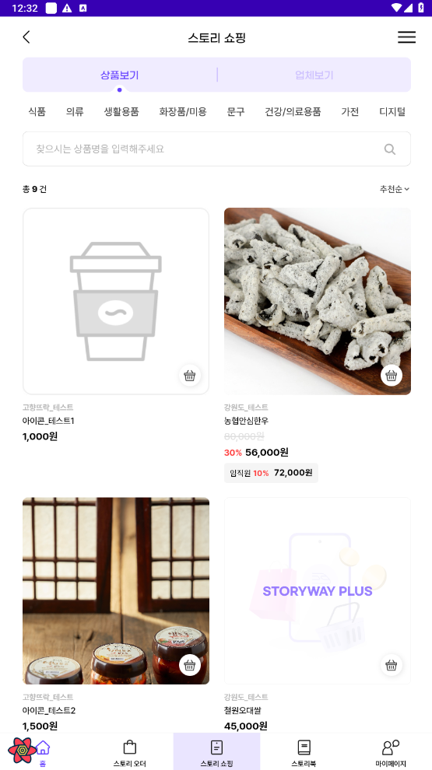
단순 데이터 표시
순서 입력 input box
*숫자만 입력 가능
전체 상품 순서/노출 설정 X
안내
- 앱 [스토리 쇼핑 > 상품 보기]에서 노출되는 순서를 정합니다.
- 개별 쇼핑몰(업체) 내에서 지정된 순서와는 별개로 적용됩니다.
- 전체 순서 지정이 없는 경우, 쇼핑몰은 기본 시스템상 순서(신규 등록+개별 업체 등록 순서 반영)으로 노출됩니다.
- 순서에는 숫자만 입력이 가능하며, 중복 입력되거나 미입력된 경우 해당 부분은 신규 등록순으로 정렬됩니다.
노출 여부 선택
select box
번호 상품명 가격 쇼핑몰 이름 공급업체명 순서 상품 노출 여부
1 상품명 가격 쇼핑몰 이름 공급업체명
예 ▼
[ADMIN] 스토리 쇼핑 관리 > 상품 등록 관리 (/onlineProduct) > all product display setting modal
1.title: “전체 상품 순서/노출 설정”
2.apply guide text
3.Grid
0) vertical scroll bar - apply product list table
1) logic
DB: st_product
condition: mall_type = ‘online’
sort: all_show_order ASC (if value exists), reg_date DESC
2) columns
a) 번호 : logical no
b) 상품명 : {mall_name}
c) 가격 : {sale_price}
d) 쇼핑몰 이름 : {st_mall.mall_name}
e) 공급업체명 : {st_mall.supplier_name}
f) 순서 : {all_show_order} (New)
- inputbox validate: number, min (>= 1)
f) 상품 노출 여부 : {show_yn}
- selectbox options: 예/아니오 (Y/N)
4.buttons
1) 저장 (save)
- if clicks, show save confim msg - if YES, do the process and alert complete msg and close the modal
a) process - update rows which editable field is changed - if all_show_order is changed with empty from value, set all_show_order by NULL
UPDATE st_product - all_show_order, show_yn
- mod_date / mod_user_no
2) 닫기 (close) : if clicks, close the modal
순서 = 전체에 대한 순서 지정
각 카테고리에 대한 순서는 전체 순서를 나눠서 반영
저장
닫기
[APP] 스토리 쇼핑 (/shopping) > 상품보기 TAB
1.online product list API
1) logic
a) sort - all_show_order ASC (if value exists), selected sort option

